Slide 1
Иллюстративный материал к выпускной аттестационной работе на тему:
«Оптимизация бизнес-процессов путем внедрения 1С ERP Управление Предприятием на предприятии ООО «Совтест АТЕ»»
Выполнил
Ситников Александр Андреевич
Научный руководитель:
кандидат эконом. наук, доцент,
Трубникова Вера Витальевна

Slide 2
Цель исследования - это разработка рекомендаций по оптимизации существующих бизнес-процессов на предприятии, путем совершенствования документооборота на предприятии, в том числе электронного.
Для достижения поставленной цели в работе поставлены и решены следующие задачи:
- исследованы принципы построения бизнес-процессов на современных предприятиях;
- проанализированы принципы и методы оптимизации бизнес-процессов;
- дана характеристика деятельности ООО «Совтест АТЕ»;
- проведен анализ действующих процессов на предприятия;
- разработаны и обоснованы мероприятия по оптимизации бизнес-процессов.

Slide 3
Методы оптимизации бизнес-процессов
Оптимизацию бизнес-процессов возможно осуществлять разными методами, наиболее популярными из них являются:
Реинжениринг процесса;
Перепроектирование процесса;
Функционально-стоимостной анализ;
Методика быстрого анализа решения (FAST).

Slide 4
Сравнение методов оптимизации бизнес-процессов
Метод | Сильные стороны | Слабые стороны
Реинжениринг процесса | Стремительное увеличение конкурентного преимущества и значительного увеличения эффективности процессов. | Значительные финансовые затраты, сопротивление высшего руководство предприятия на принятие решения о проведении реинжиниринга из-за боязни нарушить действующие процессы.
Перепроектирование процесса | Усовершенствование действующего процесса с получением увеличения конкурентного преимущества. | Относительно небольшой экономический эффект.
Функционально-стоимостной анализ | Определение предприятием прибыльного ценообразования на производимую продукцию. Возможность определения процессов, которые не добавляют конечную ценность предприятию | Излишняя детализация процессов на предприятии, которые могут не привести к желаемому эффекту, незаинтересованность руководителей среднего звена, считающего данный анализ излишней бюрократической прихотью финансового отдела.
Методика быстрого анализа решения (FAST) | Возможность за минимальный промежуток времени решить возникшие проблемы при исполнении бизнес-процессов на предприятии с относительно минимальными затратами на его реализацию. | Невозможность применения к сложным многоуровневым процессам, изменения которых затронут изменение смежных процессов, которые могут повлиять на снижение конечной ценности процесса, и вложения значительных финансовых затрат

Slide 5
ОЦЕНКА ЭФФЕКТИВНОСТИ УПРАВЛЕНИЯ ПРЕДПРИЯТИЕМ
Характеристика деятельности
ООО «Совтест АТЕ»
ООО «Совтест АТЕ» - динамично развивающееся инжиниринговое предприятие, предлагающее для предприятий-производителей электроники широкий спектр комплексных решений по разным видам оборудования
Предприятие обеспечивает метрологическую, сервисную и техническую поддержку, а также предоставляет услуги в области логистики и ВЭД для комплексного подхода к потребностям клиента, уделяя особое внимание качеству предоставляемых решений.

Slide 6
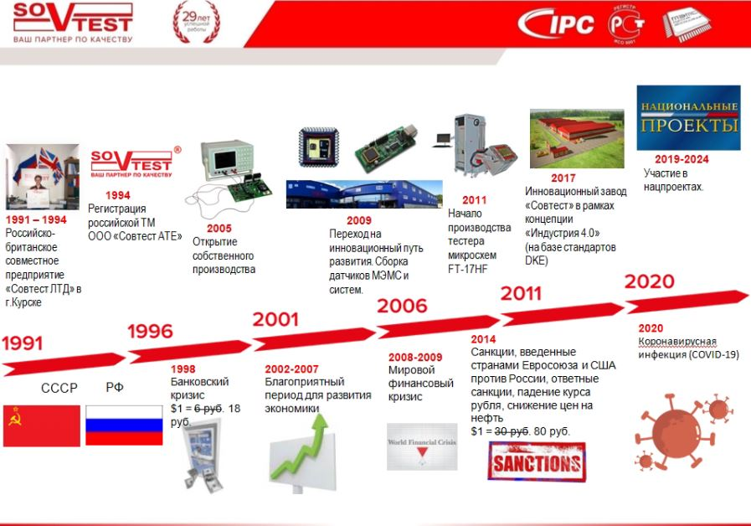
Путь развития ООО «Совтест АТЕ»

Slide 7
Анализ действующих бизнес-процессов в
ООО «Совтест АТЕ»
Cуществующие на предприятии бизнес-процессы:
управление персоналом;
планирование продаж;
осуществление продаж
управление финансами;
снижение рисков при исполнении обязательств по заключенным контрактам;
создание «умного» производства,
создание востребованной, высокотехнологичной продукции, обеспечивающих прибыль предприятию;
совершенствование и поддержание результативности системы менеджмента и качества (СМК) в соответствии с действующими требованиями и стандартами ГОСТ;
повышение производительности труда, уменьшения затрат и снижения себестоимости продукции посредством внедрения элементов бережливого производства;
сертификация продукции в соответствии с требованиями документов, регламентирующих деятельность в этой области и др.

Slide 8
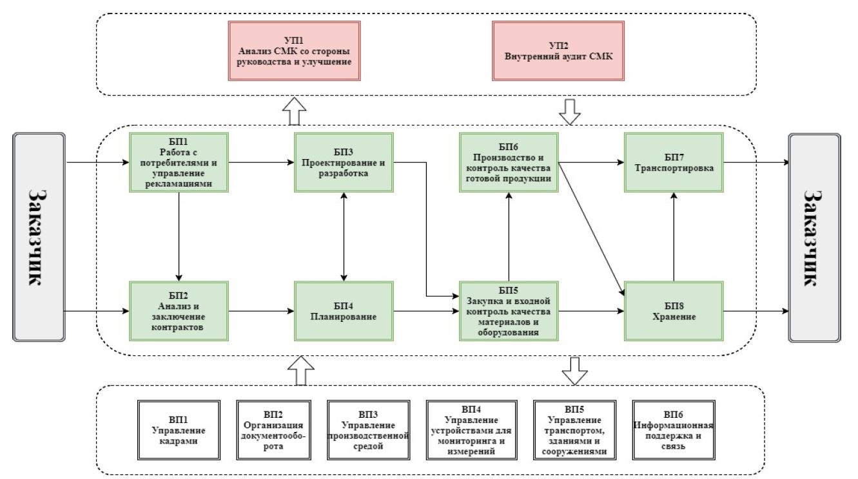
Общая структура бизнес-процессов на предприятии представлена на рисунке

Slide 9
SWOT анализ предприятия ООО «Совтест АТЕ»
Сильные стороны | Слабые стороны
Позиция лидера на внутреннем рынке. Узнаваемость бренда на рынке b2b в РФ и за рубежом. Доступ на международный рынок идей и технологий. Положительная репутация предприятия среди финансовых учреждений. Широкая номенклатура продаж и услуг собственного производства. Наличие собственных офисных и производственных площадей. Выстроенные бизнес-процессы. Социальная поддержка работников со стороны работодателя: выплата мат. помощи и т.д. Наличие сотрудников «болеющих» за дело. Качественный сервис. Производственный опыт (для отделов продаж). Цифровизация деятельности. Полный цикл производства позволяющий на 80% производить выпуск продукции своими силами. | Высокая стоимость обучения новых сотрудников. Слабая рекламная деятельность. Излишня бюрократия, как следствие негибкость и низкая оперативность Неоптимизированные и не полностью определенные бизнес-процессы, как следствие неопределенная ответственность, дублирование задач.
Возможности | Угрозы
Повышение уровня качества производства. Полный переход на электронный документооборот. Снижение накладных расходов. Увеличение вовлеченности персонала в применение внутренней нормативной базы. Дальнейшее развитие проектного подхода. Совершенствование системы процесса согласования, ознакомления и т.д. в области документооборота. Продолжение развития рекламы и маркетинга. Повышение эффективности бизнес-процессов. Расширение услуг и компетенций: Привлечение новых иностранных и отечественных партнеров; Расширение производственных возможностей и возможного портфеля заказов в связи с ростом числа производственных компаний в регионе и близлежащих регионах; Повышение уровня квалификации кадрового состава: Развитие сотрудничества с учебными заведениями г. Курска по подготовке квалифицированных кадров в соответствии с потребностями предприятия; | Отсутствие спроса на производство электроники в России. Цикличность развития производства заказчиков, связанная с износом основных средств (пик закупок сменяется спадом каждые 3-5 лет). Изменение регионального и федерального законодательства: Увеличение налоговых ставок; Увеличение таможенных пошлин на импортное оборудование и комплектующие; Высокий уровень конкуренции: Увеличение конкуренции со стороны Китая; Экономический спад: Значительные колебания курсов валюты; Санкции и возможность их расширения. Низкая подготовка персонала: Ограниченный рынок труда в г. Курске по инженерно-техническим специальностям (мало активных соискателей с нужными профессиональными компетенциями);

Slide 10
Выявление существующих проблем действующих бизнес-процессов на предприятии
Участие предприятия в тендерных процедурах закупок: Основной существующей проблемой при участии в тендерных процедурах закупок является короткий промежуток времени, за который предприятие должно принять решение об участии или не участии в проводимой закупке.
Процесс порядок оформления и заключения договоров: Основной проблемой является сроки согласования договора и последующего его заключения.

Slide 11
Рекомендации по изменению действующих бизнес-процессов на предприятии с помощью1С ERP «Предприятие»
Сокращения сроков принятия решения об участии в процедуре закупки и сокращения сроков подготовки документов необходимых для участия в тендерной процедуре.
Сокращения сроков на проверку контрагента на его благонадежность.
Введение риск-ориентированного подхода к заключению договора

Slide 12
Пример таблицы рисков по заключаемому договору
№ | Риски | Общая оценка |  |  | Фамилия согласующего лица |  | Фамилия согласующего лица |  | Автор/ предложения по уменьшению
 |  | Последствия | Вероятность | комплексный. Показатель | Последствия | Вероятность | Последствия | Вероятность
 | Риски коммерческой службы
1 | Возможность расторжения Договора Заказчиком в одностороннем порядке | 0,65 | 0,4 | 0,26 | 0,5 | 0,5 | 0,8 | 0,3
2 | Поставка несоответствующей продукции по кооперации | 0,5 | 0,45 | 0,225 |  |  | 0,5 | 0,4
3 | Нарушение запланированных сроков сдачи проекта | 0,56667 | 0,43333 | 0,245556 | 0,5 | 0,5 | 0,5 | 0,5
4 | Отказ оборудования при проведении ПНР | 0,8 | 0,1 | 0,08
 | Риски ОГК
5 | Неполное ТЗ | 0,8 | 0,2 | 0,16 |  |  | 0,8 | 0,2
6 | Не предоставление тестируемых образцов | 0,8 | 0,2 | 0,16 |  |  | 0,8 | 0,2
7 | недостоверная техническая документация на стадии просчета проекта | 0,8 | 0,1 | 0,08 |  |  | 0,8 | 0,1
8 | Отсутствие опыта аналогичных проектов | 0,9 | 0,25 | 0,225 |  |  | 0,9 | 0,25
 | Финансовые риски
9 | Задержка аванса при сохранении сроков поставки | 0,7 | 0,25 | 0,175 | 0,9 | 0,25 | 0,5 | 0,25
Приемлемый уровень |  | 0,2 и ниже
Рискованый уровень |  | От 0.2 до 0.3
Неприемлемый уровень |  | 0,3 и выше

Slide 13
Оценка эффективности предложенных рекомендаций
№ | Действие | Срок выполнения в соответствии с действующим процессом | Срок выполнения по совершенствованию процесса | Экономия
1 | Рассмотреть тендерную документацию на возможность участия в процедуре (ответственный менеджер) | 3 дня | 1,5 дня | 1,5 дня
2 | Заполнить исходные данные по тендеру | 1 день | 1 день
3 | Согласовать возможность участия в тендерной процедуре со смежными структурными подразделениями | 1 день | 1 день
4 | Утвердить тендер у Генерального директора | 2 дня | Исключить данное действие, использовать только в случае несогласования отв.службами | 2 дня
5 | Подготовить техническую часть тендера | 3 дня | 3 день (параллельный процесс пункту 6) | 3 дня
6 | Подготовить юридическую часть тендера | 3 дня | 3 день (параллельный процесс пункту 5)
7 | Подготовить полный пакет документов по тендеру | 3 дня | 1 день | 2 дня
8 | Подать заявку на участие в процедуре закупки | 1 день | 1 день
Итого: |  | 17 дней | 8,5 дней | 8,5 дней

Slide 14
Заключение
Оптимизация бизнес-процессов предприятия является важной составляющей, позволяющая идти предприятию в ногу со временем. Внедрение информационных технологий в жизнь предприятия позволяет создавать более выгодные конкурентные преимущества по сравнению с организациями, которые не пытаются внедрить в свою деятельность цифровые технологии.

Slide 15
Спасибо за внимание!

